Slide 1





Meilensteinpräsentation V
Programmierprojekt 2020
Implementierung von Skip-Bo ©
Gruppe: Skip-Bros
Manuela Wildi
Rao Rohan Girish
Guillaume Joyet
Janni Batsilas
Quelle: mercadolibre.com

Slide 2





Übersicht
Skip-Bro: Regeln, Ziel, Mechanik
Spieldemonstration
Technische Eigenheiten
Lektion gelernt
Mlst.-Präsentation Nr. V / Gruppe 15

Slide 3
Übersicht
Um mitzuspielen:
IP Adresse: 10.34.58.178:8015
Port: 8015
Link zum Download des JARs im Chat
Mlst.-Präsentation Nr. V / Gruppe 15

Slide 4
Übersicht
Skip-Bro: Regeln, Ziel und Mechanik
Spieldemonstration
Technische Eigenheiten
Lektion gelernt
Mlst.-Präsentation Nr. V / Gruppe 15

Slide 5
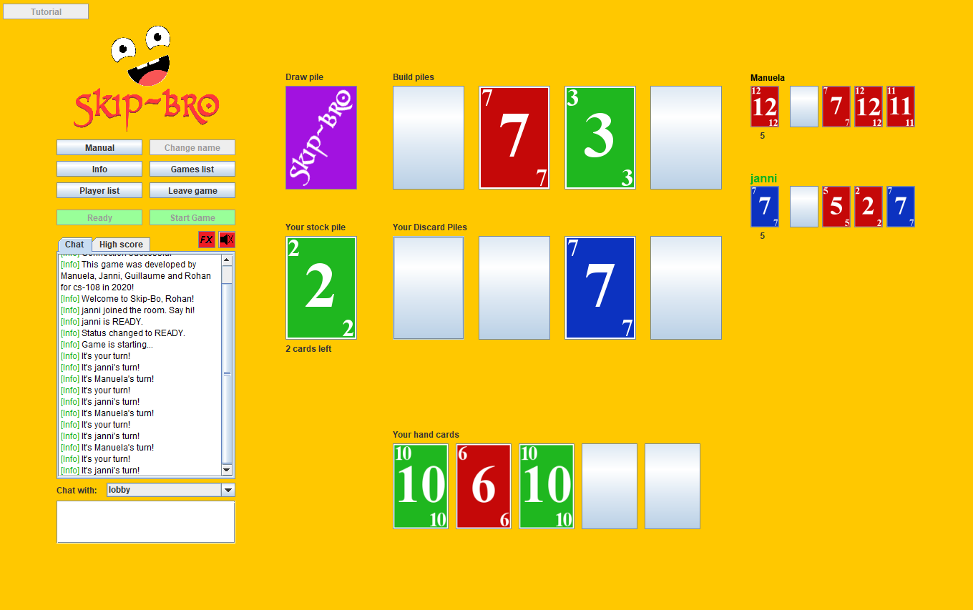
Skip-Bro: Regeln, Ziel und Mechanik
Mlst.-Präsentation Nr. V / Gruppe 15

Slide 6
Übersicht
Skip-Bro: Regeln, Ziel, Mechanik
Spieldemonstration
Technische Eigenheiten
Lektion gelernt
Mlst.-Präsentation Nr. V / Gruppe 15

Slide 7
Übersicht
Skip-Bro: Regeln, Ziel, Mechanik
Spieldemonstration
Technische Eigenheiten
Lektion gelernt
Mlst.-Präsentation Nr. V / Gruppe 15

Slide 8
Technische Eigenheiten
Apache Log4j2
MP3SPI
Ermöglicht abspielen von mp3 Dateien
Intuitive Implementation
Eigenhändige Ergänzungen
WrapEditorKit Klasse
Hilft zur korrekten Darstellung des Chats
Timer
Verzögerter Ausführung von Tasks
Mlst.-Präsentation Nr. V / Gruppe 15

Slide 9
Übersicht
Skip-Bro: Regeln, Ziel, Mechanik
Spieldemonstration
Technische Eigenheiten
Lektion gelernt
Mlst.-Präsentation Nr. V / Gruppe 15

Slide 10









Lektion gelernt
Organisatorisch:
Mehr Zeit für Neues einplanen
Code der Anderen laufend überfliegen
Bessere Strukturierung von Beginn an
Code vom Spiel:
Mehr Vererbung
Wo möglich Enum-Typen
Strukturierte Vergabe von Variablennamen
Verwendung von JavaFX
Testen auch übers JAR
JUnit-Tests:
Zu Beginn Überlegungen zu den Tests
Genauer informieren
Vererbung und Interfaces erhöhen Testbarkeit
Mlst.-Präsentation Nr. V / Gruppe 15

Slide 11
Vielen Dank für eure Aufmerksamkeit und viel Erfolg bei den Prüfungen !
Quelle: mercadolibre.com
Mlst.-Präsentation Nr. V / Gruppe 15

